Slide 1
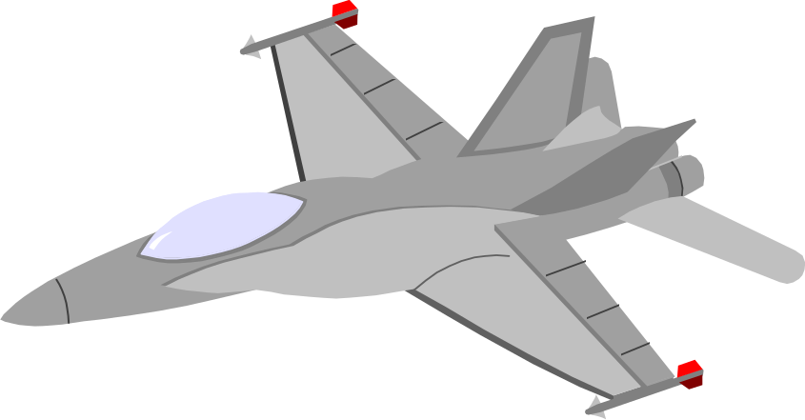
第二章 刚体静力学基本概念与理论
2.1 力
2.2 力偶
2.3 约束与约束反力
2.4 受力图
2.5 平面力系的平衡条件

Slide 2
第二章 刚体静力学基本概念与理论
若干定义：
刚体
--形状和大小不变，且内部各点的相对位置
也不变的一种物体理想模型。
平衡
物体或物体系统的运动状态不发生改变，则称物体处于平衡。
刚体静力学
研究刚体在力系作用下的平衡问题。

Slide 3
基本问题：
(1)受力分析—分析作用在物体上的各种力
弄清被研究对象的受力情况。
(2)平衡条件—建立物体处于平衡状态时，
作用在其上各力组成的力系
所应满足的条件。
(3)应用平衡条件解决工程中的各种问题。

Slide 4
2.1 力
1. 基本概念
定义：力是物体间的相互作用，作用效应是使物体
运动状态发生变化（外）或使物体变形（內）。
力是矢量：
力的作用效果，取决于大小、方向、作用点。
刚体--不考虑内效应；则力可沿其作用线滑移。
三要素成为力的大小、方向和作用线。
因此，对于刚体而言，力是滑移矢。
单位：N or KN；
力不可直接度量。可以度量的是其效应，
作用效应相同，则力系等效。
力的合成满足矢量加法规则。
若干个共点力，可以合成为一个合力。
作用力和反作用力： 力是成对出现的，作用在
不同的物体上，等值、反向、共线。

Slide 5
2. 共点力的合成
几何法：
用平行四边形法则进行合成和分解。
F_{R}=F₁+F₂+…+F_{n}=ΣF
F_{R}
F₃
F₄
F₂
F₅
F₄
F_{R}
F₂
F₂
F₅
F₁
F_{R}
F₁
F₁
O
F₂
O
O
F₃
F₁
O
a) 平行四边形法则
b) 力三角形
c) 汇交力系
d) 力多边形
用几何法求汇交力系合力时，应注意分力首尾相接，
合力是从第一力的箭尾指向最后一力的箭头。

Slide 6
例2.1 图中固定环上作用着二个力F₁和F₂，若希望
得到垂直向下的合力F=1kN，又要求力F₂尽
量小，试确定θ角和F₁、F₂的大小。
解：力三角形如图。有
F₂
F₁/sinθ=F/sin(180°-20°-θ)
θ
F_{R}
F₂
θ
20°
F₂/sin20°=F/sin(180°-20°-θ)
F₁
20°
F₁
F_{R}
由F₂最小的条件，还有
dF₂/dθ=-Fsin20°cos(160°-θ)/sin²(160°-θ)=0
故可知： θ=70°时， F₂最小。
且可求得： F₁=940N, F₂=342N 。

Slide 7
解析法（投影求和法）
力F在任一轴x上的投影，等于力的大小乘以力与轴正向夹角的余弦。
有：
F_{x}=Fcosα
力的投影是代数量。
F
α
F_{x}
x
力在任一轴上的投影
或者：力在任一轴上投影的大小等于力的大小乘以力与轴所夹锐角的余弦，其正负则由从力矢量起点到终点的投影指向与轴是否一致确定。

Slide 8
y
y ′
F
F
y ′
F
F
F_{y}
F_{y}
O
F_{x}
x
F_{y}
x
O
F_{x}
x
x
F_{x}
O
F_{x}
O
分力F_{x}=？
可见，
力 F在垂直坐标轴 x、y上的投影分量与沿轴分解的分力大小相等。
讨论：力的投影与分量
力 F在相互不垂直的轴 x、y'上的投影分量与沿轴分解的分力大小是不相等的。
力在任一轴上的投影大小都不大于力的大小。
而分力的大小却不一定都小于合力。
力在任一轴上的投影可求，力沿一轴上的分量不可定。

Slide 9
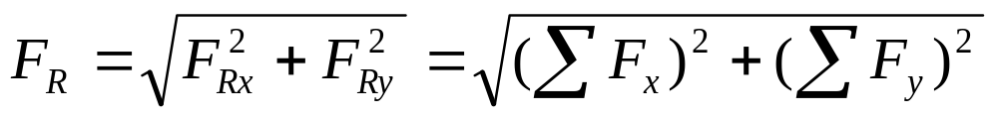
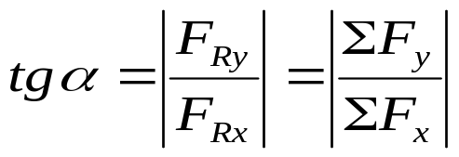
合力投影定理：合力在任一轴上的投影等于各分
力在该轴上之投影的代数和。
由合力投影定理有：
F_{Rx}=F_{1x}+F_{2x}+…+F_{nx}=ΣF_{x}
F_{Ry}=F_{1y}+F_{2y}+…+F_{ny}=ΣF_{y}
F_{R}
F₂
ac-bc=ab
F₁
a
b
c
x
正交坐标系有:
合力的投影
合力:
y
F_{Rx}
α
F_{Ry}
F_{R}
α表示合力F_{R}与 x轴所夹的锐角，
合力的指向由F_{Rx}、F_{Ry}的符号判定。
x

Slide 10
例2.3 求图示作用在O点之共点力系的合力。
解：取坐标如图。
合力在坐标轴上的投影为：
y
F₄=200N
F₃=500N
F₂=250N
F_{Rx}=ΣF_{x}=-400+250cos45°-200×4/5
=-383.2 N
F_{Ry}=ΣF_{y}=250cos45°-500+200×3/5
=-203.2N
5
3
45
F₁=400N
4
α
F_{R}
O
x
y
合力为： =433.7N;
α=arctg(203.2/383.2)=27.9°
α在第三象限，如图所示。
F₂
F
=
F
2
+
F
2
R
Rx
Ry
F₁
α
F_{R}
O
x
F₄
F₃

Slide 11
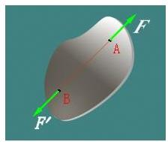
3. 二力平衡:
若刚体在二个力的作用下处于平衡，则此二力必大小相等、方向相反、且作用在两受力点的连线上。
F
B
B
B
棘爪
A
F_{B}
A
B
A
C
C
O
三铰拱
二力杆
F_{C}
棘轮
二力杆或二力构件:
只在二点受力而处于平衡的无重杆或无重构件。
推论：在力系中加上或减去一平衡力系并不改变
原力系对刚体的作用效果。

Slide 12
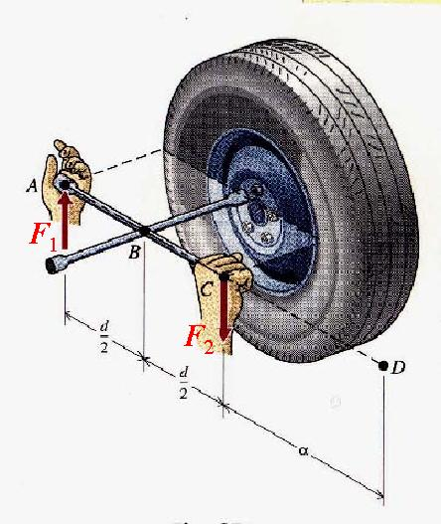
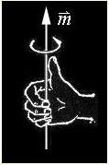
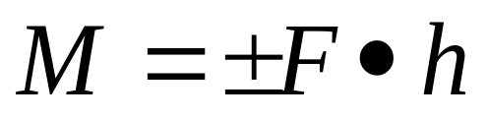
2.2 力偶 （又一基本量）
1. 基本概念
M
y
力偶
作用在同一平面内，大小
相等、方向相反、作用线
相互平行的两个力。
F
F ’
h
o
x
作用效应
使刚体的转动状态发生改变。
力偶矩
度量转动作用效应的物理量。单位为N.m或kN.m
在平面内，M是代数量，逆时针转动为正。
力偶的三要素
力偶的作用平面、转向和力偶矩的大小，
可以用一个矢量（力偶矩矢M）来描述。

Slide 13
2. 平面力偶的等效与合成
平面力偶等效定理
同一平面内的二个力偶，只要其力偶矩相等，则二力偶等效。
40N
0.4m
0.4m
0.6m
推论
M=24N.m
60N
60N
a)力偶可以在刚体内任意移转。即力偶矩矢M的作用点可以在平面上任意移动，力偶矩矢是自由矢。
b)在保持力偶矩不变的情况下，可以任意改变力和力臂的大小。 由此即可方便地进行力偶的合成。

Slide 14
c）平面力偶系的合成
h₁
h₁
h₂
F₁
F₂h₂
F₁+
M=F₁h₁+F₂h₂
F₂
h₁
合力偶定理
若干个力偶组成的力偶系，可以合成为一个合力偶。平面力偶系的合力偶之矩等于力偶系中各力偶之矩的代数和。
M=ΣM_{i}

Slide 15
比较：
力
力偶
使物体沿力的作用
线移动。
使物体在其作用平面
内转动。
力是矢量
（滑移矢）
力偶是矢量(自由矢)
力偶矩是代数量
共点力系可合成为一个合力。
平面力偶系可合成为一个合力偶。
合力投影定理有：
F_{Rx}=F_{1x}+F_{2x}+…+F_{nx}=ΣF_{x}
F_{Ry}=F_{1y}+F_{2y}+…+F_{ny}=ΣF_{y}
合力偶定理:
M=ΣM_{i}

Slide 16
2.3 约束与约束力
非自由体：
运动受到限制的物体。
吊重、火车、传动轴等。
F_{T}
约束：
W
限制物体运动的周围物体。如绳索、铁轨、轴承。
约束力：
约束作用于被约束物体的力。
是被动力，大小取决于作用于物体的主动力。
作用位置在约束与被约束物体的接触面上。
作用方向与约束所能限制的物体运动方向相反。

Slide 17
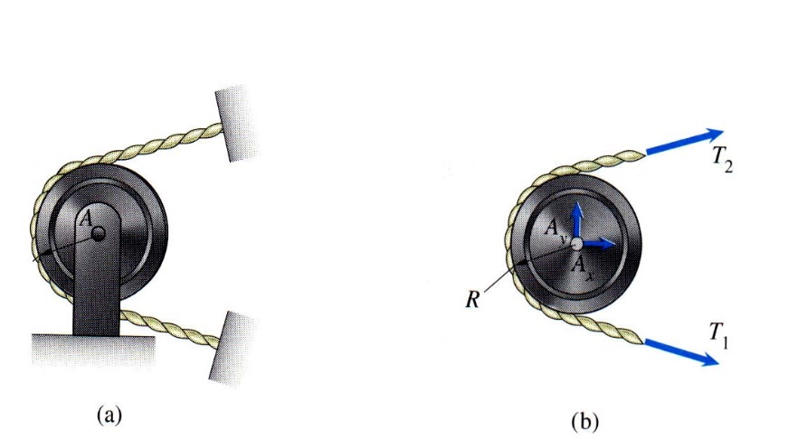
约束力方向与所能限制的物体运动方向相反。
1)可确定约束力方向的约束
柔性约束:
约束力只能是沿柔性体自身的拉力。
F_{T1}
F_{T1}
F_{T1}
F_{T2}
F_{T2}
W
F_{T2}

Slide 18
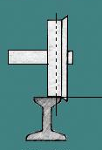
约束力方向与所能限制的物体运动方向相反。
1)可确定约束反力方向的约束
光滑约束:
约束反力是沿接触处的公法线且指向物体的压力。
W
G₂
G₁
0
G
F_{N1}
F_{N1}
F_{N3}
F_{N}
F_{N2}
F_{N2}
F_{N}
光滑约束（接触面法向压力）

Slide 19
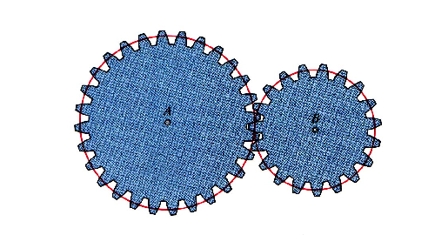
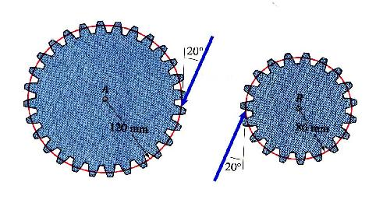
约束力方向与所能限制的物体运动方向相反。
1)可确定约束反力方向的约束
光滑约束:
约束反力是沿接触处的公法线且指向物体的压力。
节圆
20°
F_{N}
F′_{N}
20°
压力角

Slide 20
约束力方向与所能限制的物体运动方向相反。
2)可确定约束反力作用线的约束
滚动支承（滚动铰）：
反力作用线过铰链中心且垂直于支承面，指向待定
F_{A}
滚动支座
F_{B}
A
A
B
C
滚动(铰)支承
可动铰
F_{C}

Slide 21
约束力方向与所能限制的物体运动方向相反。
2)可确定约束反力作用线的约束
滑道、导轨：
约束反力垂直于滑道、导轨，指向亦待定。
F_{A}
滑道滑块
A
二力杆
F_{N}
F_{C}
F_{N}
导轨滑套
B
C
G
二力构件:
二力沿作用点连线,指向亦待定。

Slide 22
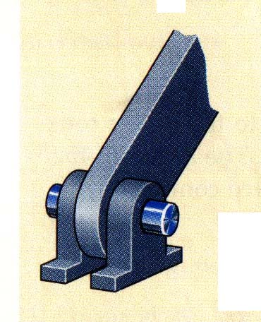
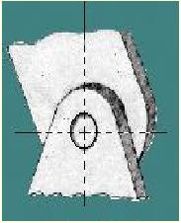
约束力方向与所能限制的物体运动方向相反。
3)可确定作用点的约束
固定铰链：
约束反力R_{A}，过铰链中心。
大小和方向待定，用X_{A}、Y_{A}表示。
y
F_{Ay}
F_{A}
F_{Ay}
C
F_{Cx}
A
A
F_{Ax}
x
F_{Ax}
F_{Cy}
固定铰链
中间铰
中间铰：
约束力可与固定铰同样表示。

Slide 23
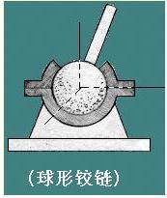
约束力方向与所能限制的物体运动方向相反。
4)几种常见约束
F_{Ay}
F_{Ay}
F_{By}
F_{Ay}
M_{y}
空间
A
M_{z}
F_{Ax}
F_{Ax}
B
M_{x}
F_{Az}
F_{Az}
A
F_{Bz}
F_{Az}
A
球铰
一对轴承
固定端
空间球铰
反力是过球铰中心的F_{Ax}、F_{Ay}、F_{Az}三个分力。
一对轴承
共五个反力。允许绕 x 轴转动；x方向有间隙。
固定端
限制所有运动，有六个反力。

Slide 24
如果讨论的是x、y平面内的问题，则：
F_{Ay}
F_{Ay}
F_{By}
F_{Ay}
平面
A
M_{A}
F_{Ax}
F_{Ax}
B
F_{Ax}
A
A
空间球形铰链 相当于固定铰，反力用F_{Ax}、F_{Ay}二分力表示.
一对轴承 则只有三个反力。
固定端 用二个反力限制移动，一个反力偶限制转动。
约束力方向与所能限制的物体运动方向相反。
指向不能确定的约束反力，可以任意假设。
若求解的结果为正，所设指向正确；为负则指向与假设相反。

Slide 25
2.4 受力图
画受力图是对物体进行受力分析的第一步，
也是最重要的一步。
将研究对象（物体或物体系统）从周围物体的约束中分离出来，画出作用在研究对象上全部力（主动力和约束力）的图，称为受力图或分离体图。
画受力图时必须清楚：
研究对象是什么？
将研究对象分离出来需要解除哪些约束？
约束限制研究对象的什么运动？
如何正确画出所解除约束处的反力？

Slide 26
例 2.4 球G₁、G₂置于墙和板AB间，BC为绳索。
画受力图。
(b)
G₂
F_{T}
F_{K}
G₂
B
C
F_{D}
G₁
F′_{K}
F_{D}
G₁
(d)
F_{H}
F_{T}
B
F_{Ax}
K
G₂
F_{E}
G₂
A
F_{T}
F_{D}
F_{Ay}
F′_{H}
G₁
F_{D}
B
D
H
G₁
F′_{E}
E
F_{Ax}
F_{H}
A
(c)
F_{E}
F_{Ay}
F_{Ax}
(a)
(e)
A
F_{Ay}
注意F_{K}与F_{K}′、 F_{E}与F_{E}′…间作用力与反作用力关系。
还要注意，部分受力图中反力必须与整体受力图一致。
未解除约束处的系统内力，不画出。

Slide 27
例 2.5 连杆滑块机构如图，受力偶 M和力F作用，
试画出其各构件和整体的受力图。
解: 研究系统整体、杆AB、BC(二力杆)及滑块C。
F_{BC}
B
B
F_{Ay}
C
B
F′_{CB}
F
F_{Ay}
C
M
F
A
F′_{BC}
F_{Ax}
M
C
F_{C}
F_{CB}
A
F_{Ax}
F_{C}
注意，若将个体受力图组装到一起，应当得到与整体受力图相同的结果。力不可移出研究对象之外。

Slide 28
例 2.6 试画出图示梁AB及BC的受力图。
F_{Ay}
q
F_{Ay}
q
F
F
M_{A}
C
M_{A}
F′_{Bx}
C
A
F_{Ax}
B
F_{Ax}
F_{Bx}
F_{C}
F_{By}
F′_{By}
F_{C}

Slide 29
正确画出受力图的一般步骤为：
取研究对象，解除其约束，将研究对象分离出来
画出已知外力(力偶),按约束类型画出约束反力
注意作用力与反作用力的关系
是否有二力杆
注意部分与整体受力图中同一约束处反力假设的一致性
关键是正确画出所解除约束处的反力。
反力方向与约束所能限制的物体运动方向相反。

Slide 30
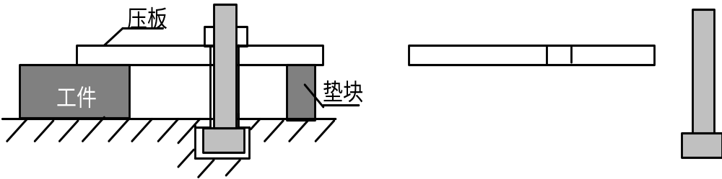
受力图讨论 1：
Ｂ
Ｄ
A
Ｃ
F_{D}
F_{Ａ}
F

Slide 31
受力图讨论 2：
F_{DB}
F_{CE}
F_{DE}
F ′_{DE}
D
E
B
F
F_{DA}
E
F_{Ay}
C
D
A
B
M_{A}
F
F_{DA}
F_{Ax}
F ′_{DB}
F_{Ay}
C
F ′_{CE}
M_{A}
F_{Ax}

Slide 32
受力图讨论 3：
F′_{AC}
F_{Ay}
？
F_{Ay}
F_{Ay}
A
F_{Ax}
A
F_{ABy}
F_{ABx}
F_{Ax}
F_{Ax}
C
F ′_{Dx}
F ′_{Dy}
D
F_{Ay}
F_{Ax}
F _{B}
B
A
F _{B}
F
B
F′_{AC}
F ′_{Dx}
F ′_{Dy}
F_{AC}
A
F_{Dy}
F ′_{CA}
F _{B}
B
D
C
F_{Dx}
C
DC---二力杆？
F_{CA}
F

Slide 33

第一次习题： 2-6 ; 2-7

Slide 34
2.5 平面力系的平衡条件
研究思路：
如何简化
？
共点力系可合成为一个力
力偶系可合成为一个合力偶
受力分析
y
M₂
M₁
一般力系
x
问题：如何将力移到同一个
作用点上？
或者说力如何移到任一点O？
O
F
力向一点平移
力系的简化
平衡条件

Slide 35
2.5 平面力系的平衡条件
2.5.1 力对点之矩
1. 力的平移定理
F '
F
O
O
o
h
M=Fh
F
F ''
F
作用在刚体上力的F， 可以平移到其上任一点，但必须同时附加一力偶，力偶矩等于力的大小乘以点到力作用线间的距离。

Slide 36
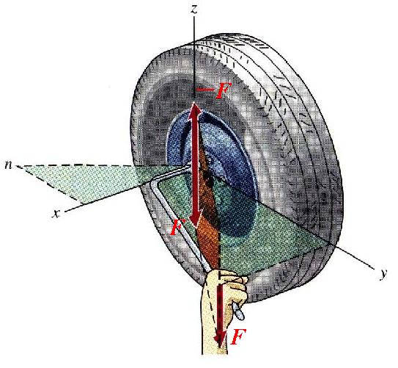
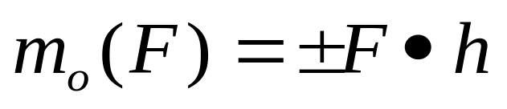
2. 力对点之矩
力F平移，等效变换成作用在O点的力F′ 和力偶M。
力偶矩M=Fh，是力F使物体绕O点转动效应的度量。
故力F对任一点O之矩(力矩)为:
F '
O
h
F ''
F
力臂h为点O（矩心）到力F作用线的垂直距离。
力对点之矩与点有关；若力过O点，则 M_{O}(F)=0。
力矩是代数量，逆时针为正。
注意力和力偶对刚体转动作用效果的差别。

Slide 37




合力矩定理：
合力对点之矩等于其各分力对该点之矩的代数和。
直接求力矩：
F_{y}
F
O
α
M_{O}(F)=F.d
=F(Lsinα+bcosα+asinα)
F_{x}
求 M_{O}(F)
利用合力矩定理：
M_{O}(F_{x})+ M_{O}(F_{y})=F_{y}(L+a)+F_{x}b
=F(Lsinα+bcosα+asinα)= M_{O}(F)

Slide 38
推论： 力偶对任一点之矩就等于该力偶矩。
注意： 力偶在任一轴上的投影为零。
A
F ′
F
F
O
F ′
x
B
M_{O}(F)+ M_{O}(F′ )
=F•AO+F•BO=F•AB=M
力偶有: F=F ′; F//F ′
请自行证明: F_{x}+F_{y′} =0

Slide 39
力矩与力偶矩的异同
不同点
  力对点的矩是力使物体绕该点转动效果的度量；力偶矩是力偶使物体转动效果的度量。
  力对点的矩的大小和正负随矩心的选择而改变；力偶矩的大小和正负与矩心无关。
  力偶矩可以完全地描述一个力偶；而力对点的矩却不能完全描述一个力。
相同点
  量纲相同。都是力的量纲和长度量纲的乘积。
  正负号的规定相同：使物体逆时针转动为正，反之为负。

Slide 40
2.5.2 平面一般力系的简化
平面一般力系：
若作用于物体上所有的力（包括力偶）都在同一平面内，则力系称为平面一般（任意）力系。
y
M₁
y
y
M₂
M₃
A
特例
一般力系
x
平行力系
x
汇交力系
x
平行力系:
各力作用线相互平行(可包含力偶)
汇交力系:
各力作用线汇交于同一点(不含力偶)

Slide 41
得到
一个汇交于O点的共点力系和一个平面力偶系。
平面一般力系，向任一点O简化，
y
F₂
F₄
y
F₂
F₃
y
F₁
M₂
M₃
F_{R'}
M₁
F₄
O
M
O
F₅
F₁
O
M₄
F₃
M_{O}
M
M₅
F₅
(a)
x
(b)
x
(c)
x
共点力系可合成为一个力F_{R'}（主矢）, 即：
F_{R'}=F₁+F₂+…+F_{n}=ΣF_{i}
或用解析法写为: F_{R′x}=F_{1x}+F_{2x}+…+F_{nx}=ΣF_{x}
F_{R′y}=F_{1y}+F_{2y}+…+F_{ny}=ΣF_{y}
注意：F_{R'}与简化中心O点的位置选取无关。

Slide 42
力偶系可合成为一个合力偶，
合力偶之矩 M_{O}是各力偶之矩的代数和。即:
M_{O}=M_{O}(F₁)+M_{O}(F₂)+…+M_{O}(F_{n})+M_{O}(M)=ΣM_{O}(F_{i})
M_{O}称为原力系对简化中心O的主矩，
显然， M_{O}与简化中心O点的位置有关。
平面
一般
力系
力
主矢F_{R′}
力偶
主矩M_{O}
力？
F_{R'}
F_{R}
简化
平移
h=M₀/F_{R′}
O
M₀
A

Slide 43
y
F_{R}
h
F_{R'}
讨论1 平面一般力系简化的最终结果
O
M_{O}
x
情况 向O点简化的结果 力系简化的最终结果
分类 主矢F_{R'} 主矩M_{O} （与简化中心无关）
1 F_{R’}=0 M_{O}=0 平衡状态（力系对物体的移动
和转动作用效果均为零）。
2 F_{R'}=0 M_{O}≠0 一个合力偶，M=M_{O}。
3 F_{R′}≠0 M_{O}=0 合力F_{R}=F_{R′}，作用线过O点。
4 F_{R‘}≠0 M_{O}≠0 一个合力，其大小为 F_{R}=F_{R′}，
作用线到O点的距离为h=M_{O}/F_{R'}
F_{R}在O点哪一边，由M_{O}符号决定
平面力系简化的最终结果，只有三种可能：一个力；一个力偶；或为平衡力系。

Slide 44
例：求图示力系的合力。
y(m)
F₄=8KN
F₃ =15KN
解：力系向O点简化，有：
F_{R′x}=ΣF_{x}=F₁+4F₂/5-3F₃/5
=6+8-9=5 kN
F_{R′y}=ΣF_{y}=-3F₂/5-4F₃/5+F₄
=-6-12+8=-10 kN
2
F₂ =10KN
h
M_{O}
4
2
O
2
4
x
(m)
F_{R}
2
M=12KN.m
F_{R'}
F₁=6KN
M_{o}=2F₁-3(4F₂/5)+4(3F₃ /5)-4F₄+M=12 kN.m
主矢 F_{R′}= = kN； 指向如图。
F
2
+
F
2
125
R
′
x
R
′
y
合力F_{R}=F_{R′}=11.1kN； 作用线距O点的距离h为：
h=M₀ /F_{R′}=1.09 (m) ； 位置由M_{o} 的正负确定，如图。

Slide 45
讨论2 同向分布平行力系合成
h
F_{R}
q
q(x)
o
设载荷集度为q(x)，在距O点x 处取微段dx, 微段上的力为q(x)dx。
O
x
x
dx
l
以O点为简化中心，主矢和主矩为：
F_{R′}=Σq(x)dx= ；M_{O}=Σxq(x)dx=
l
l
∫
q
(
x
)
dx
∫
xq
(
x
)
dx
0
0
F_{R'}≠0，M_{O}≠0；故可合成为一个合力，且
F_{R}= F_{R'}=
l
F_{R}大小等于分布载荷图形的面积
∫
q
(
x
)
dx
0
合力F_{R}的作用线到O的距离为：
h=M_{O}/F_{R'}= /
l
xq
(
x
)
dx
l
q
(
x
)
dx
∫
∫
0
0
F_{R}的作用线通过分布载荷图形的形心。

Slide 46
故同向分布平行力系可合成为一个合力，合力的大小等于分布载荷图形的面积，作用线通过图形的形心，指向与原力系相同。
例 求梁上分布载荷的合力。
x
F_{R}
F_{R1}
F_{R3}
解：载荷图形分为三部分，有
q=0.8
kN/m
F_{R2}
1
3
F_{R1}=1.6kN; 作用线距O点1m。
F_{R2}=0.6kN; 作用线距O点3.5m。
F_{R3}=0.9kN; 作用线距O点3m。
合力 F_{R}=F_{R1}+F_{R2}+F_{R3}=3.1kN。
0.2
2
O
x
2m
3m
设合力F_{R}距O点为x，由合力矩定理有：
-F_{R}x=-F_{R1}-3.5F_{R2}-3F_{R3}=-(1.6+2.1+2.7)=-6.4kN.m
得到 x=6.4/3.1=2.06m
故合力为3.1kN，作用在距O点2.06m处，向下。

Slide 47
例 求图中分布力系的合力。
解：
F_{R1}=2q₁=1 KN;
F_{R2}=3q₂/2=6 KN;
F_{R1}
q₁=0.5 KN/m
F_{R}
A
x
合力的大小：
F_{R}=F_{R2}-F_{R1}=5 KN
方向同F_{R2} ，如图。
q₂=4 KN/m
2m
3m
F_{R2}
合力作用位置(合力矩定理):
F_{R}•x=3×F_{R2}-1×F_{R1} ; x=(18-1)/5=3.4m

Slide 48
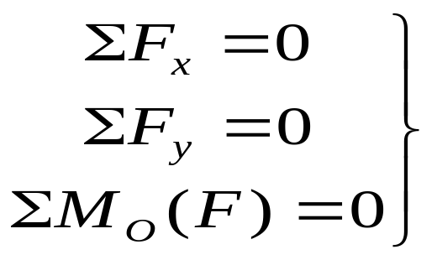
2.5.3 平面力系的平衡条件
平面一般力系处于平衡，充分和必要条件为力系的主矢F_{R'}和主矩M_{O}都等于零。
故平面一般力系的平衡方程为：（基本形式）
（x轴不平行于y轴）
第三式表明不可能有合力偶。若有合力，必过O点；
_{1、2式指出：若有合力。必垂直于x轴且垂直于y轴。}

Slide 49
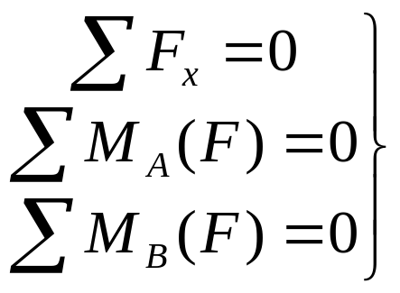
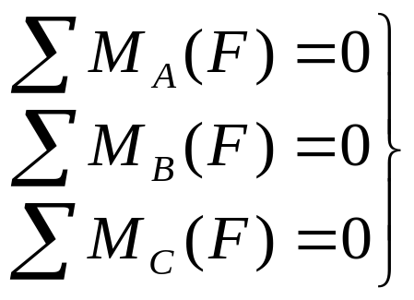
平面一般力系平衡方程还可表达为下列二种形式：
二力矩式
（AB不垂直于X轴)
三力矩式
(A、B、C三点不共线)
注意：平衡方程中，投影轴和矩心可任意选取，可写出无数个平衡方程。但只要满足了其中一组，其余方程均应自动满足，
故独立平衡方程只有三个。

Slide 50
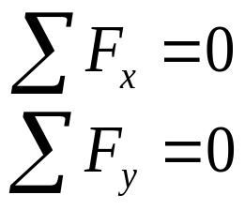
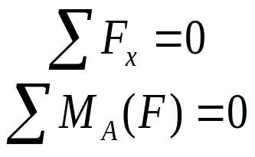
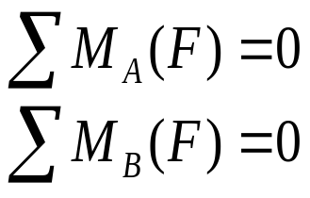

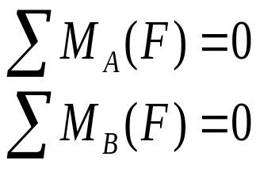
平面汇交力系:
y
取汇交点为矩心，力矩方程自动满足。
独立平衡方程只有二个,为：
x
平面平行力系:
y
取x轴垂直于各力，则x的投影方程满足。
独立平衡方程也只有二个,为：
M
x

Slide 51
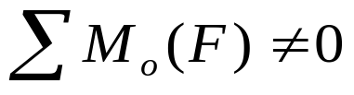
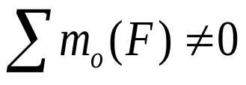
讨论1： 二力平衡必共线
讨论2： 三力平衡必共点
F₂
F₂
F₁
F₃
F₁
o
o
三拱铰受力再分析
B
F
B
F
F_{B}
B
A
C
C
A
o
三铰拱
二力杆
F_{C}

Slide 52
问题讨论1： 若q=a, 求梁上分布载荷的合力。
解：
F_{R1}=3qa=3a²
F_{R2}=2a²-πa² /2
F_{R}=5a²-π a²/2 ;
2q
r =a
F_{R2}
x
F_{R1}
q
F_{R}
a
a
a
由合力矩定理有：
F_{R}•x=1.5aF_{R1}+2aF_{R2}=4.5a³+4a³-π a³ =8.5a³-π a³
x=(8.5-π) a /(5- π/2)

Slide 53
问题讨论2：判断所列平衡方程组是否必要且充分的。
(a) (b) (c)
ΣF_{x}=0 ΣF_{y}=0 ΣM₀(F)=0
ΣF_{y'}=0 ΣF_{y'}=0 ΣM_{A}(F)=0
ΣM_{A}(F)=0 ΣM_{A}(F)=0 ΣM_{B}(F)=0
y
y′
C
x′
o
B
A
x
可能有合力
（垂直于OAB）
充分
可能有合力
（过A垂直于y）
思路：平面力系简化为一个力；或一力偶；或平衡。
满足任一力矩平衡方程，则不可能有合力偶；
满足任一投影平衡方程，若有合力则必垂直于投影轴。
由此，用反证法判断。

Slide 54
小 结
1) 刚体静力学研究的基本问题是：
受力分析，平衡条件，解决静力平衡问题。
2) 只在二点受力而处于平衡的无重杆，是二力杆。
3) 约束力作用方向与其所限制的运动方向相反。
4) 力F对任一点O之矩为M_{o}(F)=±F.h。合力对某点之
矩等于其分力对该点之矩的代数和。
5) 作用在刚体上力的F，可平移到任一点，但须附
加一力偶，其矩等于力F 对平移点之矩M_{O}(F)。

Slide 55
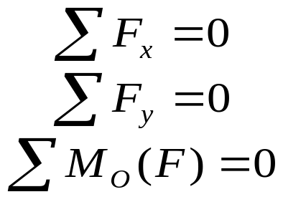
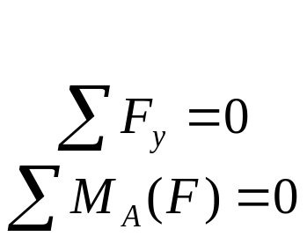
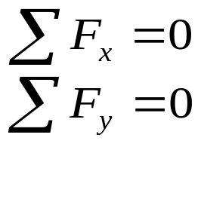
6) 平面一般力系简化的最终结果有三种可能：即
一个力；一个力偶；或为平衡（合力为零）。
7) 同向分布平行力系可合成为一个合力。
合力的大小等于分布载荷图形的面积，
作用线通过分布载荷图形的形心，
指向与原力系相同。
8)平面力系的平衡方程（基本形式）为：
一般 汇交 平行
力系； 力系； 力系；

Slide 56
三个基本概念 ：
力 力偶 约束
三种基本能力：
力的投影 力对点之矩 约束反力分析
三类基本定理：
合力投影定理 合力矩定理 力的平移定理
三组平衡方程：（力系简化后的结论）
一般力系 汇交力系 平行力系

Slide 57
思考题：2-5；2-6
习题：2-8； 2-9(b)(d)；2-10(c)。
再 见

Slide 58
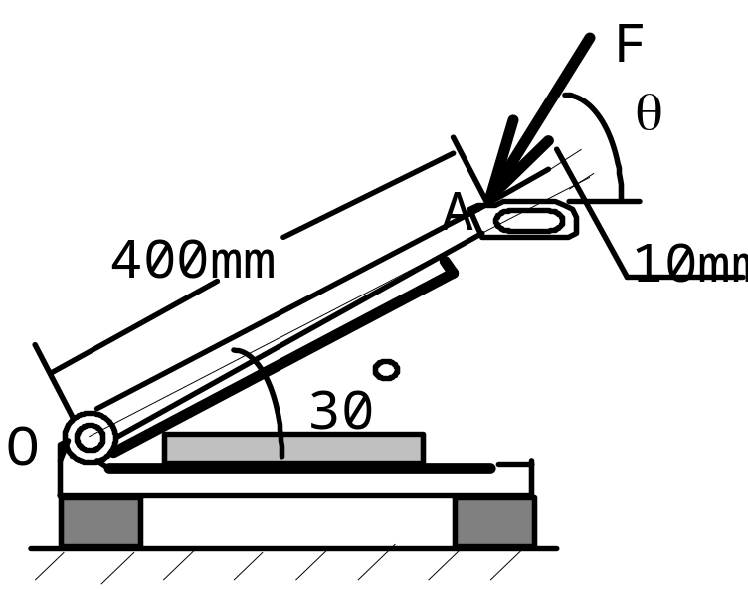
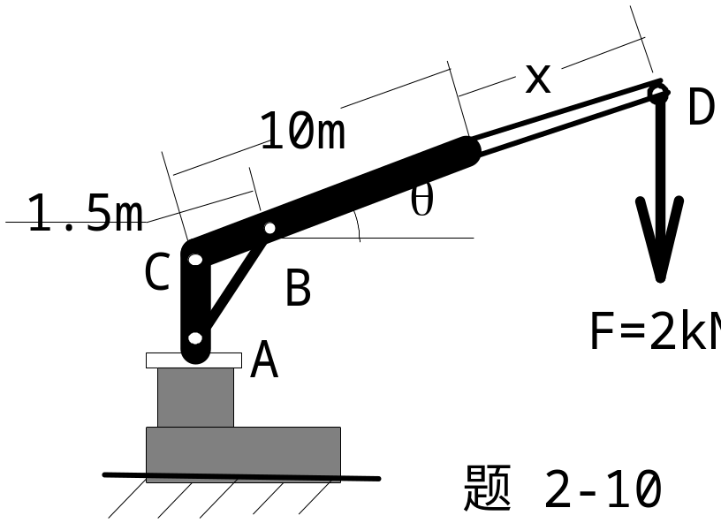
习题图解
2-9 切纸刀手柄A点作用着力F=80N，若角θ=60°，求F对铰链O之矩。
2-10：起重机吊臂角度θ可调节，伸缩段x可改变，起吊力F=2kN, 试写出F力对A点之矩。

